Slide 1
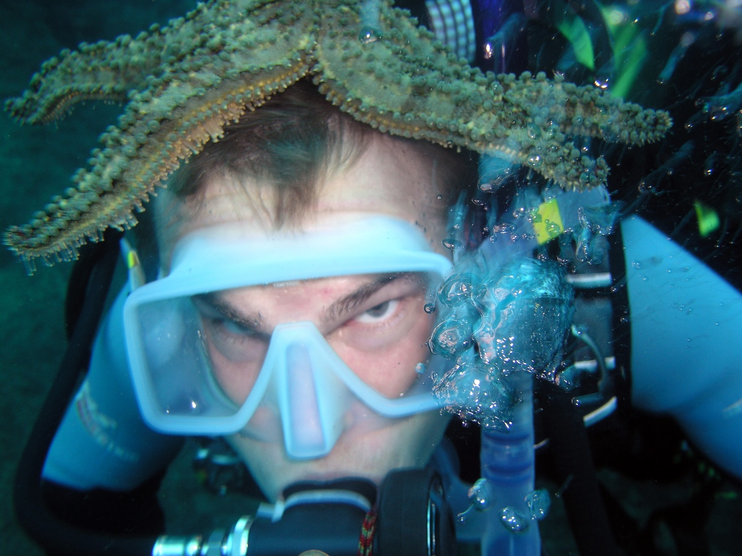
Potápěčské nehody a zdravověda CMAS P*

Slide 2
Obsah lekce
Anatomie a fyziologie plic a krevního oběhu
Potápěčské nehody a nemoci
Konzultace (i po kurzu)
Michal.Sefc@gmail.com 730 684 330

Slide 3
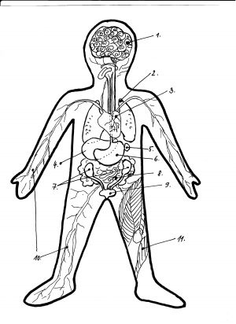
Zdravověda

Slide 4
Potápěčské magazíny a knihy
Časopisy
Buddy Potápění, Oceán
Knihy
Potápěčská medicína, Novomestský 2013
Monografie
Fyzika pro potápěče, Jahns 2008
Monografie
Potápění s přístrojem, Kol. 1997
Učebnice
Rudé moře, Indický o.,… - Debelius,
Ryby středozemního moře – Lawson Wood
Potápěčské atlasy živočichů

Slide 5
Další zdroje
Potápění na netu:
www.svazpotapecu.cz– strany SPČR, zvláště sekce Výcvik
Bezpečnostní směrnice
www.stranypotapecske.cz – seznam lokalit, rozcestník potápěčů

Slide 6
Zdravověda
Základní životní funkce:
Dýchání
Krevní oběh
Vědomí

Slide 7
Dýchání
Dýchací cesty:
dutina nosní (a ústní)
nosohltan
hrtan
průdušnice, průdušky, průdušinky
→ do Plic

Slide 8
Dýchání

Slide 9
Dýchání
Plíce:
2 blány – poplicnice a pohrudnice
mezi nimi podtlak
pohrudniční štěrbina
nádech aktivní, výdech pasivní
Vitální kapacita
– max. nádech až max. výdech cca 4,5 l

Slide 10
Dýchání
Plíce:
reziduální objem
(nelze vydechnout) : cca 1,5 l
Vitální kapacita : cca 4,5 l
Mrtvý prostor
(průdušky a spol.) : cca 1,5 dl

Slide 11
Dýchání
V klidu cca 16x nádech (0,5 l) /min.
Potápění cca 20 l /min.
Až 100 l /min při zátěži
Nádech řízen kyselostí krve
-tedy CO₂
→ nebezpečí hyperventilace

Slide 12
Krevní Oběh
Krev cca 5 l
Složení: 50% voda, 50% červené krvinky (erytrocyty),
+ (1-5%) - živiny,
krevní destičky (trombocyty),
bílé krvinky (lymfocyty)
+ (0,1%)hormony, rozpuštěné plyny
a jiné látky

Slide 13
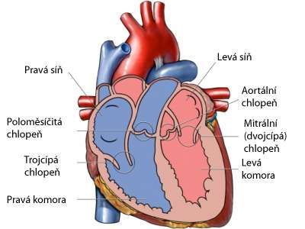
Srdce

Slide 14
Srdce
Srdce: pravé (plicní oběh)
levé (velký oběh)
Předsíně, chlopně, a komory
Tepny (ze srdce) - vyšší tlak
Žíly (do srdce) - nižší tlak (vznik bublin)
Srdeční zkrat (zarůstá u 70% lidí)

Slide 16
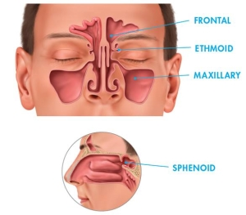
Vzduch v těle
V dutinách a plicích
Dutiny: ušní, hlavové, (zuby)

Slide 17
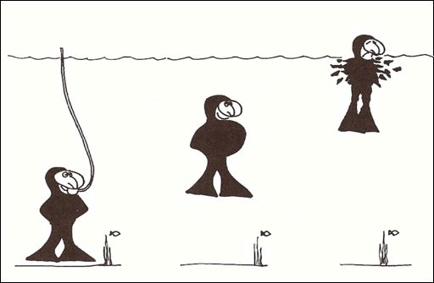
Nehody a nemoci z potápění

Slide 18
Hlava 1: Obecná ustanovení
Předcházení nehodám
Repektováním místních nařízení a pravidel

Slide 19
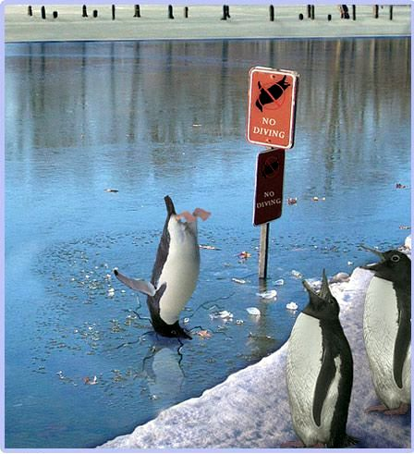

Slide 20
Hlava 1: Obecná ustanovení
Předcházení nehodám
Pravidelnou praxí(potápěním)
Potápěčský deník, záznamy
Checkdive
Buddy check
Nácvikem krizových situací
Plánováním ponorů
Včetně nouzových postupů

Slide 21
O čem se nemluví
Kontraindikace potápění:
Dlouhodobé
Epilepsie (grand mal) a záchvaty
Srdeční onemocnění
Těhotenství (sytí se plod, může mít vývojové vady)
Problémy s vyrovnáváním tlaku (pokud člověk nezvládne let letadlem, neměl by se potápět)

Slide 22
Barotraumata
Téměř všeho, co obsahuje vzduch
Nejčastější u uší
Nejzávažnější u plic
(95% smrtelných nehod !!!)

Slide 23
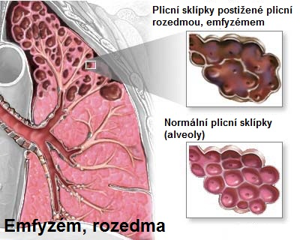
Barotrauma plic
Emfyzém
Popraskání sklípků
Může uniknout do středohrudí a tlačit (vypadá jako infarkt)
Nejméně nebezpečné
Vstřebá se časem

Slide 24
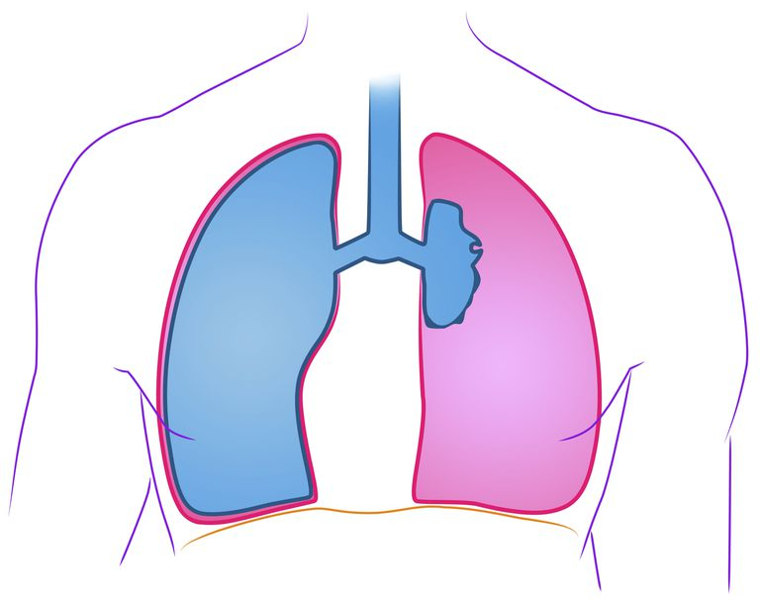
Barotrauma plic
Pneumotorax
Odtlakování pohrudniční štěrbiny
Zevnitř – tenzní – potřeba odlakovat zvenčí je ok (např. u resuscitace)
K přežití stačí jedna plíce

Slide 25
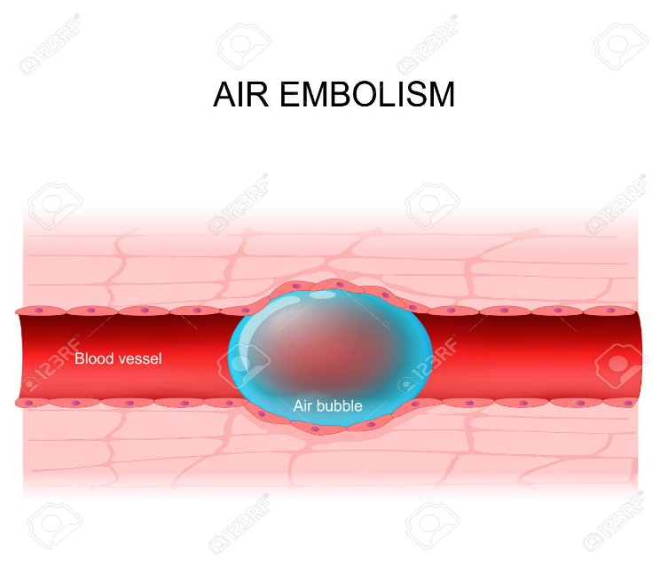
Barotrauma plic
Embolie (vnik do krve)
Ucpání důležitých cév
Většinou masivní
a smrtelné
Navíc se bubliny spojují a obalují krevními destičkami

Slide 26
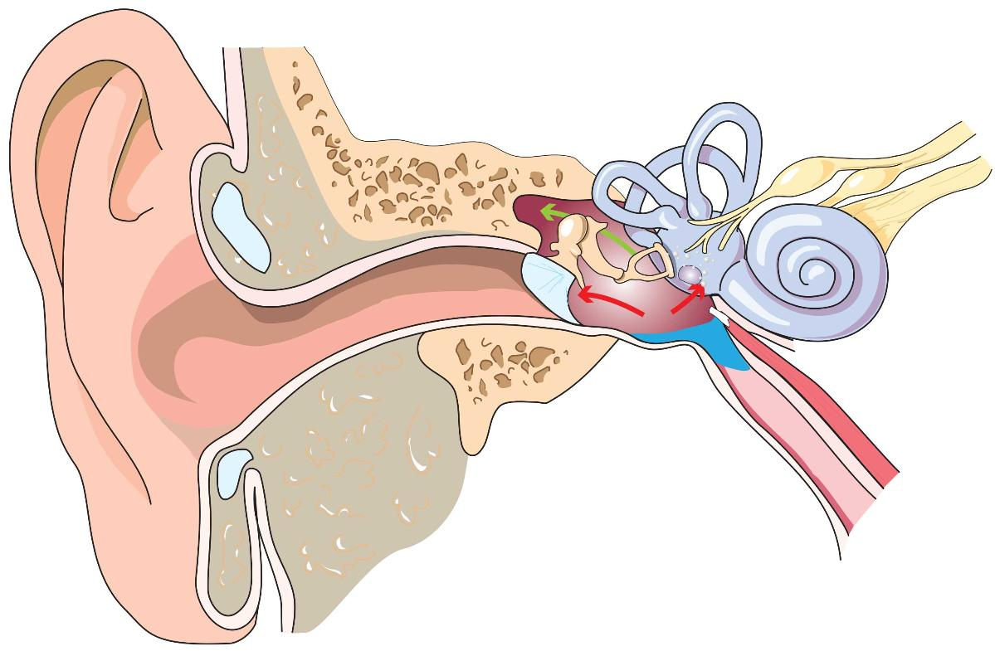
Barotraumata
Ucha:

Slide 27
Barotraumata
Ucha:
Zablokování Eustachovy trubice z nosohltanu
Může dojít až k prasknutí bubínku a podráždění centra rovnováhy studenou vodou
Obvykle spíš bolí, ucho může být namožené
Pozor na: kuklu neoprenu, rýmu, zátky, sprej do nosu

Slide 28
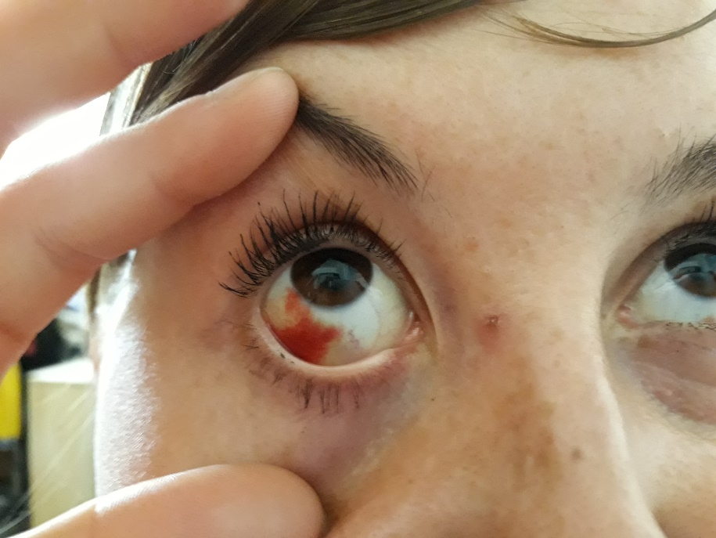
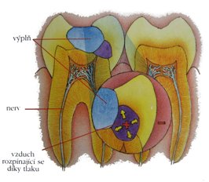
Barotraumata
Oka:
Nedodechování do masky, není nebezpěčné, jen ošklivé
Zubů:
Při špatně spraveném zubu
Bolí - nebezpečné při výstupu

Slide 29
Barotraumata
Kůže:
= „cucflek“
Dutin (hlavových):
Při nateklé sliznici, bolí hlava, potápěč se většinou nedostane pod 1,5m
Střev
Všechny plyny se mohou stlačovat a rozpínat,…

Slide 30
Barotraumata
První pomoc
Při tenzním pneumotoraxu probodnout hrudník
Prevence – dobré zuby, nechodit, kam mně nepustí uši
Volat 155, 112 v Evropě, jiná čísla po světě

Slide 31
O čem se nemluví
Pojištění
Krátko x dlouhodobé
DAN má i celosvětovou linku i pro nepojištěné
Komora (stojí asi 600€/den)
Limity

Slide 32
Dekompresní nemoc
Pod 10m vždy dochází ke vzniku bublin v krvi
O nemoci mluvíme až u nadměrného množství bublin
Bežná forma (u příliš krátké dekomprese, srdečního zkratu) se projeví až po 30 min a dál se rozvíjí (90% případů)
Explozivní forma (rychlý výstup z hloubky) se projeví za 3-5 min (jeden krevní oběh)

Slide 33
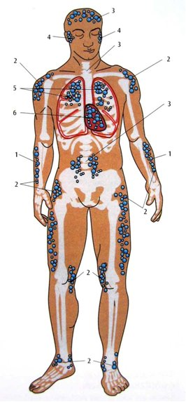
Dekompresní nemoc
Příznaky:
Kožní (ucpání vlásečnic) břicho a tuk. tkáň vypadá jako poštípání
Svalově kosterní (bends)
sytí se kloubní tekutina
velmi bolestivé

Slide 34
Dekompresní nemoc
Příznaky:
3. Plicní
Ucpáno přes 40% plicních kapilár, pocit nedostatku vzduchu
4. Nervová a srdeční
bubliny ucpou cévy v mozku/srdci vzniká infarkt / mrtvice

Slide 35
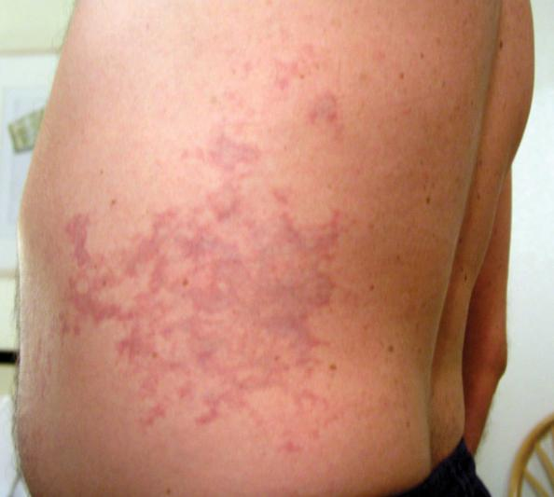
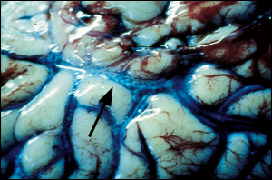
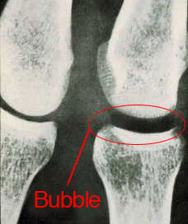
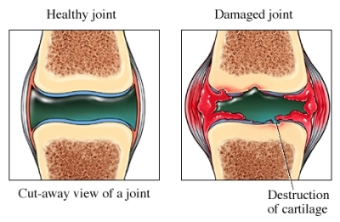
Dekompresní nemoc

Slide 36
Dekompresní nemoc
První pomoc
Při explozivní – mokrá rekomprese (pokud je při vědomí, spadnout do poloviny hloubky a počkat tam 5 min.)
Jinak: podávat čistý kyslík, volat dekompresní komoru, nepodávat léky na bolest, hydratovat izotonickým pitím (ne alkohol, bublinkové pití

Slide 37
Otrava
Dusíkem (Dusíkové opojení až narkóza)
Nad 400 kPa
Někdy už 350 kPa
Vliv jako alkohol, sčítá se s alkoholem
Ztráta multitaskingu, koordinace, zvýšení sebedůvěry
Končí narkózou
Individuální a dá se natrénovat odolnost

Slide 38
Otrava
Kyslíkem (Kyslíkové křeče)
Můžou nastat už po 15 min ve 160kPa
Nedá se natrénovat
Dříve se potápělo na 200 kPa (cca 90m)
Nedá se natrénovat, každý den jiná tolerance

Slide 39
Otrava
CO₂ a CO
CO₂ se otráví potápěč mělkými vdechy nebo dlouhým šnorchlem, pocit nedostatku vzduchu, rychlé dýchání
CO je výfukový plyn u starých benzínových kompresorů, nevolnost, točení hlavy, bezvědomí, obvykle pachuť spalin v ústech

Slide 40
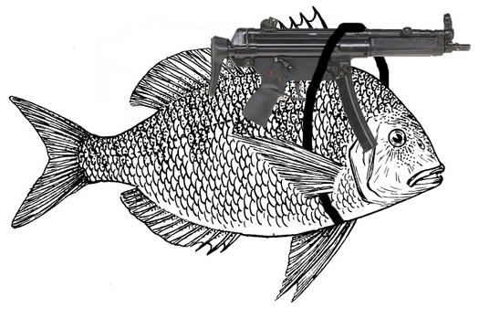
Nebezpeční živočichové

